Slide 1


ỦY BAN NHÂN DÂN QUẬN LONG BIÊN
TRƯỜNG TIỂU HỌC ĐÔ THỊ VIỆT HƯNG
NHIỆT LIỆT CHÀO MỪNG CÁC CÔ GIÁO
VỀ DỰ GIỜ LỚP 3A1
MÔN: CÔNG NGHỆ
Giáo viên: Lương Y Phượng
Notes:
GV giới thiệu

Slide 2


Slide 3
BÀI 7: LÀM ĐỒ DÙNG HỌC TẬP
LÀM THẺ ĐÁNH DẤU TRANG
(TIẾT 3)

Slide 4

Quan sát và cho biết thẻ đánh dấu trang có màu sắc, hình dáng như thế nào?

Slide 5

Nêu các vật liệu và dụng cụ sử dụng làm thẻ đánh dấu trang?

Slide 6
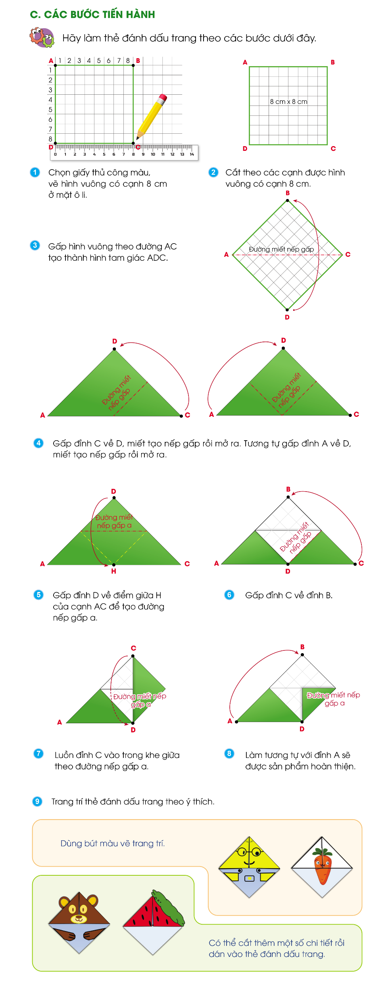
Sắp xếp các bước sau theo thứ tự
làm thẻ đánh dấu trang.

Slide 7
THỰC HÀNH
VÀ
TRANG TRÍ

Slide 8
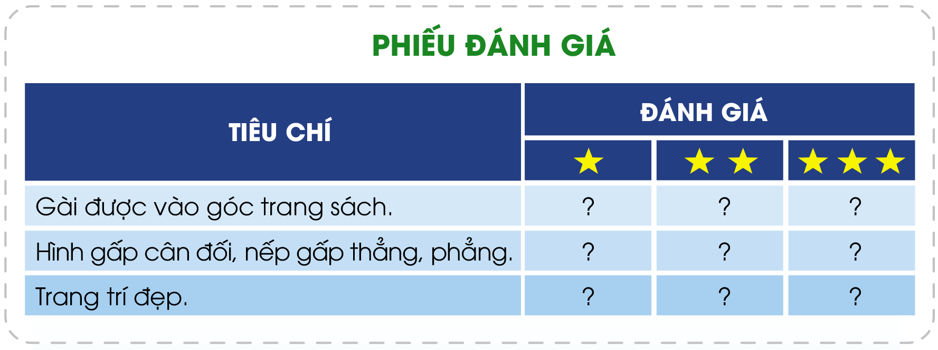

Hãy giới thiệu sản phẩm của mình với các bạn và nhận xét sản phẩm của các bạn theo mẫu phiếu đánh giá sau:

Slide 9



Slide 10
TRÂN TRỌNG CẢM ƠN QUÝ THẦY CÔ,
CHÚC CÁC CON HỌC SINH
CHĂM NGOAN, HỌC GIỎI!

